Slide 1
এই স্লাইডটি সম্মানিত শিক্ষকবৃন্দের জন্য। তাই স্লাইডটি হাইড অবস্থায় অছে।
F5 চেপে উপস্থাপন শুরু করা যেতে পারে । তাহলে Hide slide show করবে না ।
হবে ।
পাঠটি শ্রেণিকক্ষে উপস্থাপনের প্রয়োজনীয় পরামর্শ ও দিক-নির্দেশনা Slide Note এ দেয়া আছে। উপস্থাপনের পূর্বে সম্মানিত শিক্ষকগণ 'স্লাইড-নোটগুলো' দেখে নিবেন এবং প্রয়োজনে নিজের মত করে ছবি, ভিডিও, প্রশ্ন সংযোজন বিয়োজন করতে পারেন।

Slide 2
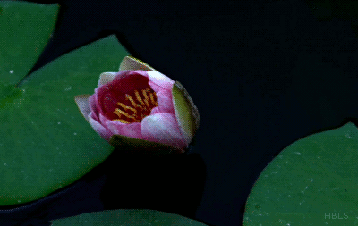
আজকের ক্লাসে
স্বা
গ
ত
ম
Notes:
শিক্ষার্থীদের সাথে কুশলবিনিময়ের পর শিক্ষক শ্রেণি বিন্যাসের দিকে নজর দিবেন ।

Slide 3
পরিচিতি
মোঃ রফিকুল ইসলাম
সিনিয়র শিক্ষক
জনার কেঁওচিয়া আদর্শ উচ্চ বিদ্যালয়
সাতকানিয়া,চট্রগ্রাম ।
মোবাইল-০১৮১৭-৭১৫৬৭৭ /০১৯৯১৯-৪৭৪০২
Email- rafiquljkahs@gmail.com
সময়ঃ- ৫০ মিঃ

Slide 4
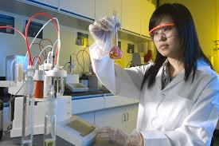
নিচের ছবিগুলো দেখ এবং চিন্তা করে বল
হ্যাঁ নিশ্চয় আছে
রসায়ন শাস্ত্রে মুসলমানদের কোন অবদান আছে কী ?
উপরের ছবিগুলো কোন শাস্ত্রের উপাদান ?
রসায়নের
Notes:
ছবিটি দেখিয়ে শিক্ষার্থীদের কাছ থেকে পাঠ শিরোনাম বের করে আনার চেষ্টা করবেন। উত্তর দেয়ার জন্য শিক্ষার্থীদেরকে সময় দিতে পারেন।
আরও প্রশ্ন করাযায় , রসায়নশাস্ত্রে মুসলমানদের কোন অবদান আছে কিনা ? তারা হয়তো বলবে হ্যাঁ ।

Slide 5
আজকের পাঠ -
রসায়ন শাস্ত্রে মুসলমানদের অবদান
অধ্যায় – ৫ম
পাঠ – ১৪
পৃষ্ঠা - ১৯৪-১৯৫

Slide 6
শিখনফল
এই পাঠ শেষে শিক্ষার্থীরা…
রসায়ন শাস্ত্রে মুসলমানদের অবদান ব্যাখ্যা করতে পারবে।
কে রসায়ন শাস্ত্রকে পরিপূর্ণতা দান করেছেন তা বলতে পারবে।
রসায়ন শাস্ত্রে আল কিন্দির অবদান বিশ্লেষণ করতে পারবে।

Slide 7
রসায়ন শাস্ত্রে মুসলমানদের অবদান
শুধু সাধারণ শিক্ষা নয়, জ্ঞান-বিজ্ঞান ও প্রযুক্তি চর্চায় মুসলমানগণ সমান দক্ষতার পরিচয় দিয়েছেন।
আধুনিক যুগের জ্ঞান-বিজ্ঞান ও প্রযুক্তির অনেক শাখা মুসলমানদের জ্ঞান-বিজ্ঞান ও প্রযুক্তিরই ফসল।
রসায়ন শাস্ত্রে মুসলমানদের অবদান অবিস্মরণীয়।
রসায়ন শাস্ত্রে উল্লেখযোগ্য অবদান রেখেছেন-
জাবির ইবনে হাইয়ান
আল কিন্দি
জুননুন মিসরি
ইবনে আব্দুল মালিক আল কাসি

Slide 8
একক কাজ
রসায়ন শাস্ত্রে মুসলমানদের মধ্যে কাদের অবদান উল্লেখযোগ্য লিখ ।
Notes:
একক কাজে সময় ২/৩ মিঃ দেয়া যেতে পারে । কাজ শিক্ষক নিজে তদারকী করবেন ।

Slide 9
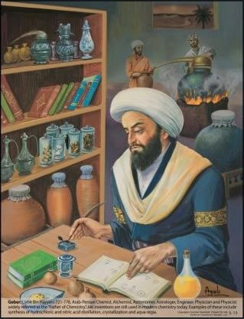
রসায়ন শাস্ত্রে মুসলমানদের অবদান
জাবির ইবনে হাইয়ান
জম্মঃ ৭২২ খ্রিঃ
জন্মস্থানঃ দক্ষিণ আরব
মৃত্যুঃ ৮১৫ খ্রিঃ
তিনি কুফায় বিজ্ঞানাগার প্রতিষ্ঠা করে রসায়নকে বিজ্ঞানের একটি স্বয়ংসম্পূর্ণ শাখা হিসেবে রুপদান করেন । তিনি রসায়নের কথিপয় গুরুত্বপূর্ণ ক্ষেত্র যথা পরিশ্রবণ ,দ্রবণ,ভস্মীকরণ,বাস্পীকরণ,গলানো তাঁরই আবিষ্কার । তিনি তাঁর গ্রন্থে ধাতুর শোধন,তরলীকরণ, ইস্পাত তৈরীর প্রিক্রিয়া,লোহারমরিচা রোধক বার্নিশ ,চুলের কলপ ,লেখার কালি ওকাঁচ ইত্যাদি দ্রব্যাদী প্রস্তুতের প্রণালী সর্বপ্রথম আবিষ্কার করেন ।
তিনি রসায়ন শাস্ত্রের পরিপূর্ণতা দান করেছেন বলেই তাঁকে রসায়নশাস্ত্রের জনক বলা হয় ।

Slide 10
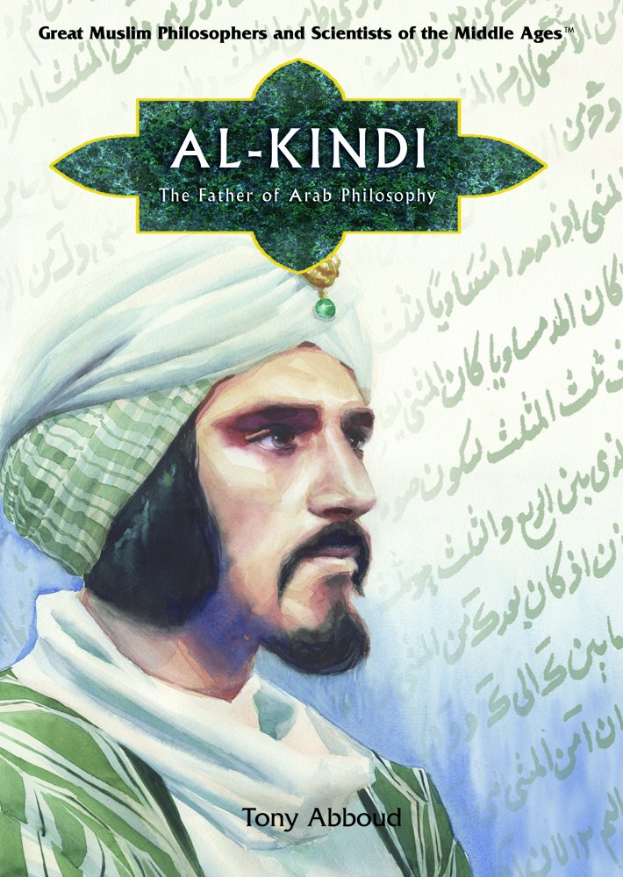
রসায়ন শাস্ত্রে মুসলমানদের অবদান
আল কিন্দি
জম্মঃ ৮০১ খ্রিঃ
জন্মস্থানঃ কুফা
পিতার নামঃ ইছহাক
মৃত্যুঃ ৮৭৪ খ্রিঃ
তিনি এরিস্টটলের ধ্রমতত্ত্ব (Theology of Aristotle) আরবিতে অনুবাদ করেন।তিনি নিউপ্লেটোনিজমের উদ্ভাবক ছিলেন।তিনি সর্বপ্রথম প্লেটো ও এরিষ্টটলের মতবাদ সমন্বয় করার চেষ্টা করেন। তিনি অনধিক ৩৬৫টি গ্রন্থ রচনা করেন। তিনি মাতৃভাষা আরবি ছাড়াও পাহলবী,সংস্কৃতি ,গ্রীক ও সিরিয় ভাষার সু পন্ডিত ছিলেন ।

Slide 11
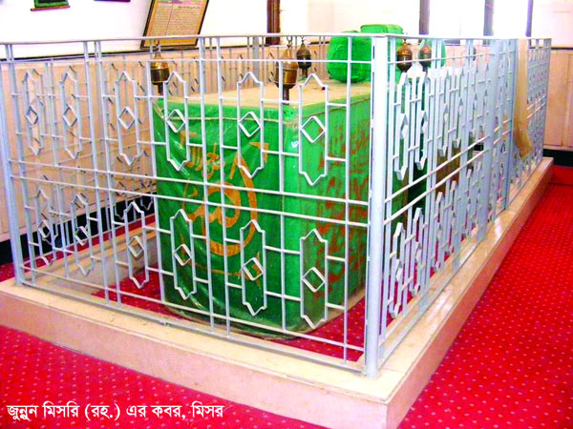
রসায়ন শাস্ত্রে মুসলমানদের অবদান
জুননুন মিসরি
জম্মঃ ৭৯৬ খ্রিঃ
পিতার নামঃ ইবরাহিম
জন্মস্থানঃ মিশর
মৃত্যুঃ ৮৫৯ খ্রিঃ
তিনি মুসলিমদের কাছে সুফি হিসেবেও প্রসিদ্ধ ছিলেন। রসায়ন শাস্ত্রে তাঁর অপরিসীম অবদান রয়েছে ।তাঁর লেখায় সোনা,রুপাসহ বিভিন্ন খনিজ পদার্থের বর্ণনা পাওয়া যায়।তিনি মিসরীয় সাংকেতিক বর্ণের মর্মার্থ বুঝতেন।

Slide 12
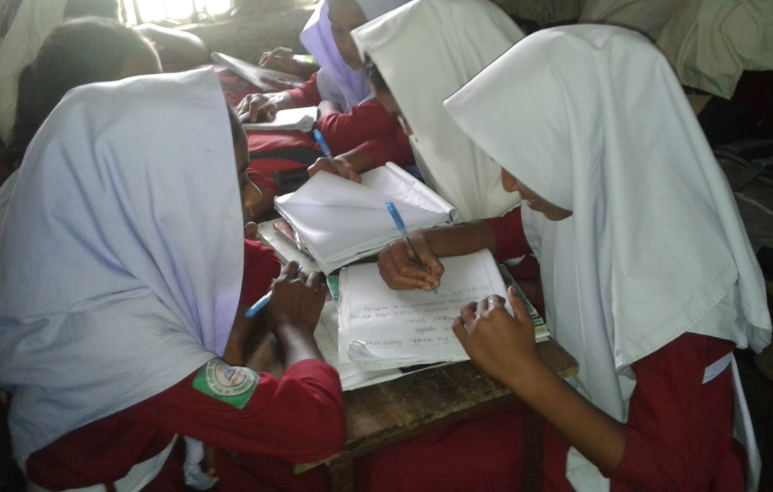
জোড়ায় কাজ
জাবের ইবনে হাইয়ানকে রসায়ন শাস্ত্রের জনক কেন বলা হয় ?
Notes:
জোড়ায় কাজে সময় ২/৩ মিঃ দেয়া যেতে পারে । কাজ শিক্ষক নিজে তদারকী করবেন ।

Slide 13
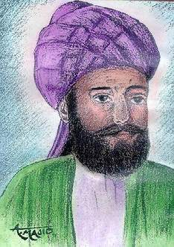
রসায়ন শাস্ত্রে মুসলমানদের অবদান
নামঃ আবুল হাকিম মুহাম্মদ ইবনে আব্দুল মালিক আল খারেজেমি আল কাসি। সংক্ষেপে ইবনে আব্দুল মালিক আল কাসি নামে পরিচিত।
জন্মঃ বাগদাদ
তাঁর লেখা ‘Essence of the Art and Aid of Worker’ গ্রন্থটি রসায়ন শাস্ত্রে মুল্যবান একটি সংযোজন। যে সকল বস্তু সাদা এবং সকল বস্তু লাল এদের ব্যবহার ও পার্থক্য বিস্তারিত ভাবে বর্ণনা করেন

Slide 14
দলগত কাজ
রসায়ন শাস্ত্রে আলকিন্দি ও জুনুন মিশরির অবদান সংক্ষেপে লিখ ।

Slide 15
মূল্যায়ন
সঠিক উত্তরটি চিহ্নিত করে বোর্ডে লেখ
১। কোন মুসলিম বিজ্ঞানী বিশ্বের সর্বশ্রেষ্ঠ রসায়নবিধ হিসেবে পরিচিত
খ. জাবের ইবনে হাইয়ান
আবার চেষ্টা করি
আবার চেষ্টা করি
ক. নাসির উদ্দীন তুসী
আবার চেষ্টা করি
উত্তর সঠিক হয়েছে
গ. মূসা আলখাওয়ারেযমি
ঘ. উমর খৈয়াম
২ । আল কেমি শব্দের অর্থ কী ?
উত্তর সঠিক হয়েছে
আবার চেষ্টা করি
আবার চেষ্টা করি
আবার চেষ্টা করি
ক. পদার্থ
খ. রসায়ন
গ. জীব
ঘ. উদ্ভিদ
◊ ক্লিক করে
সঠিক উত্তর জানতে হবে ।
Notes:
মূল্যায়নের জন্য শিক্ষক ব্লুটুথ মাউস শিক্ষার্থীদের কাছে দিয়ে/অথবা তাদের ল্যাপটপের কাছে ডেকে এনে রেডিও বাটনের উপর ক্লিক করে সঠিক উত্তরটি বের করতে পারেন। যদি ব্লুটুথ মাউস না থাকে তাহলে শিক্ষার্থীদের মধ্য থেকে কয়েকজনকে সামনে এনে মাউস ক্লিক করে উত্তর প্রদানে সহায়তা করতে পারেন।

Slide 16
মূল্যায়ন
সঠিক উত্তরটি চিহ্নিত করে বোর্ডে লেখ
৩। জুনুন মিশরি জন্মস্থান কোথায় ?
আবার চেষ্টা করি
খ. মিশরে
উত্তর সঠিক হয়েছে
ক. আরবে
আবার চেষ্টা করি
আবার চেষ্টা করি
গ. সিরিয়ায়
ঘ. ফিলিস্তিনে
৪। এরিষ্টটলের ধর্মতত্ব আরবীতে কে অনুবাদ করেন ?
উত্তর সঠিক হয়েছে
আবার চেষ্টা করি
আবার চেষ্টা করি
আবার চেষ্টা করি
ক. ইবনে রুশদ
খ. আল কিন্দি
গ. ইবনে সিনা
ঘ. জাবেরইবনে হাইয়ান
◊ ক্লিক করে
সঠিক উত্তর জানতে হবে ।
Notes:
মূল্যায়নের জন্য শিক্ষক ব্লুটুথ মাউস শিক্ষার্থীদের কাছে দিয়ে/অথবা তাদের ল্যাপটপের কাছে ডেকে এনে রেডিও বাটনের উপর ক্লিক করে সঠিক উত্তরটি বের করতে পারেন। যদি ব্লুটুথ মাউস না থাকে তাহলে শিক্ষার্থীদের মধ্য থেকে কয়েকজনকে সামনে এনে মাউস ক্লিক করে উত্তর প্রদানে সহায়তা করতে পারেন।

Slide 17
মূল্যায়নঃ
আবার চেষ্টা কর
উত্তর সঠিক হয়েছে
৫। রসায়ন ও বিজ্ঞানের গুরুত্বপূর্ণ ক্ষেত্রে হাইয়ানের আবিষ্কার হলো ---
i. পরিশ্রবণ
ii. বাস্পীকরণ
iii. ভস্মীকরণ
নিচের কোনটি সঠিক ?
(ক) i ও iii
(খ) i ,ii ও iii
(গ) ii ও iii
(ঘ) i , ii
Notes:
মূল্যায়নের জন্য শিক্ষক ব্লুটুথ মাউস শিক্ষার্থীদের কাছে দিয়ে/অথবা তাদের ল্যাপটপের কাছে ডেকে এনে রেডিও বাটনের উপর ক্লিক করে সঠিক উত্তরটি বের করতে পারেন। যদি ব্লুটুথ মাউস না থাকে তাহলে শিক্ষার্থীদের মধ্য থেকে কয়েকজনকে সামনে এনে মাউস ক্লিক করে উত্তর প্রদানে সহায়তা করতে পারেন।
মূল্যায়নের জন্য শিক্ষক ব্লুটুথ মাউস শিক্ষার্থীদের কাছে দিয়ে/অথবা তাদের ল্যাপটপের কাছে ডেকে এনে রেডিও বাটনের উপর ক্লিক করে সঠিক উত্তরটি বের করতে পারেন। যদি ব্লুটুথ মাউস না থাকে তাহলে শিক্ষার্থীদের মধ্য থেকে কয়েকজনকে সামনে এনে মাউস ক্লিক করে উত্তর প্রদানে সহায়তা করতে পারেন।

Slide 18
বাড়ির কাজ
রসায়ন শাস্ত্রে মুসলমান গভেষকদের অবদান এ শাস্ত্রকে সমৃদ্ধ করেছে বর্ণনা কর।
Notes:
শিক্ষার্থীরা বাড়ির কাজ খাতায় লিখে নিবেন ।

Slide 19
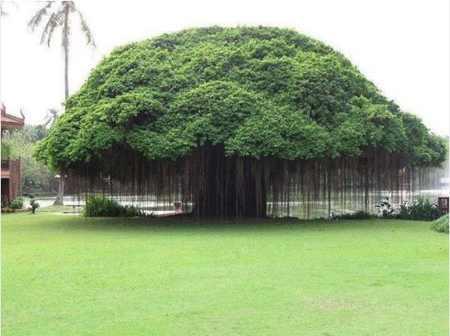
ধন্যবাদ
Notes:
শিক্ষার্থীদের ধন্যবাদ সহকারে শিক্ষক শ্রেণী কক্ষ ত্যাগ করবেন ।

